Slide 1






Chuyên đề
tiết Tự nhiên và Xã hội lớp 2
Notes:
luongtran8495@gmail.com

Slide 2
CHỦ ĐỀ 5: CON NGƯỜI VÀ SỨC KHỎE
Bài 21: Tìm hiểu cơ quan vận động
( tiết 1)

Slide 3

Khởi động
Bộ phận nào của cơ thể giúp em thực hiện hoạt động đó?
Bộ phận cơ thể giúp em thực hiện hoạt động thể dục là: tay, chân, đầu,...

Slide 4

Bài 21: Tìm hiểu cơ quan vận động(tiết 1)
Khám phá
Quan sát các hình dưới đây, chỉ và nói tên một số cơ, xương và khớp của cơ thể.

Slide 5
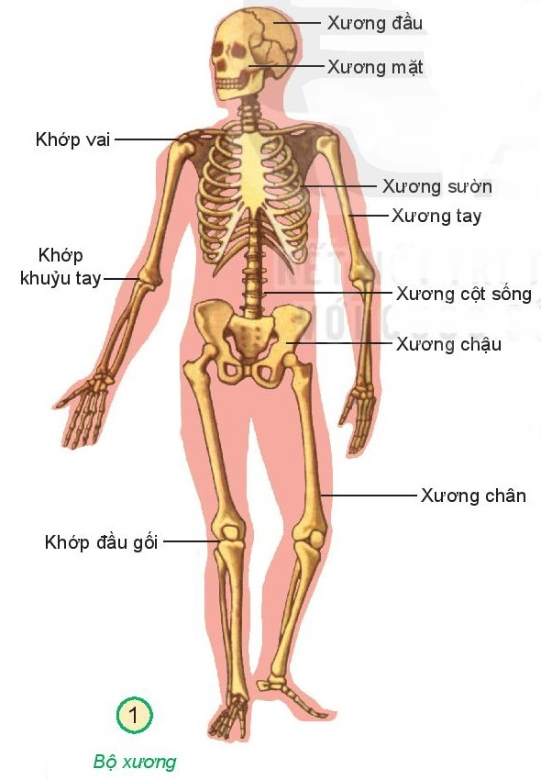
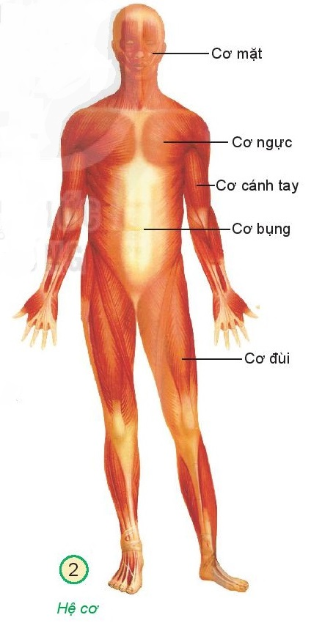
Xương đầu
Xương mặt
Cơ mặt
Khớp vai
Xương sườn
Cơ ngực
Khớp khuỷu tay
Xương tay
Cơ cánh tay
Xương cột sống
Cơ bụng
Xương chậu
Cơ đùi
Xương chân
Khớp đầu gối
Bộ xương
Hệ cơ

Slide 6
Bài 21: Tìm hiểu cơ quan vận động( tiết 1)
Kết luận
Một số cơ, xương và khớp của cơ thể:
- Cơ: cơ mặt, cơ ngực, cơ cánh tay, cơ bụng, cơ đùi
- Xương: xương đầu, xương mặt, xương sườn, xương tay, xương cột sống, xương chậu, xương chân.
- Khớp: khớp vai, khớp khuỷu tay, khớp đầu gối.

Slide 7

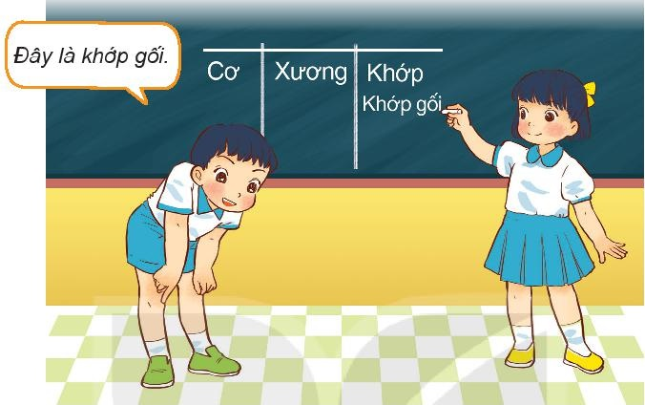
Bài 21: Tìm hiểu cơ quan vận động( tiết 1)
Thực hành
Chỉ và nói tên một số cơ, xương và khớp trên cơ thể em.

Slide 8

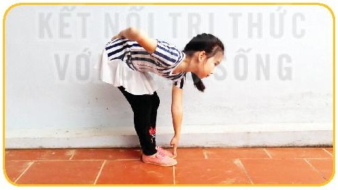
Bài 21: Tìm hiểu cơ quan vận động(tiết 1)
Vận dụng
Thực hiện cử động sau:
Đặt một tay vào phần dưới của xương cột sống, đồng thời cúi gập người sao cho bàn tay còn lại chạm vào các ngón chân.

Slide 9
Bài 21: Tìm hiểu cơ quan vận động(tiết 1)
Hoạt động vận dụng
2. Khi thực hiện cử động trên, tay em cảm nhận được xương cột sống thay đổi như thế nào?
Khi thực hiện cử động trên, tay em cảm giác được xương cột sống cong xuống và nhô lên trên da.

Slide 10
Bài 21: Tìm hiểu cơ quan vận động(tiết 1)
Hoạt động vận dụng
3. Thực hiện cử động để xác định vị trí các khớp.

Slide 11

Bài 21: Tìm hiểu cơ quan vận động(tiết 1)

Slide 12
Tiết học của chúng ta đến đây là hết rồi. Xin kính mời các thầy cô và các em nghỉ, chúc các thầy cô sức khỏe và công tác tốt.

